Slide 1
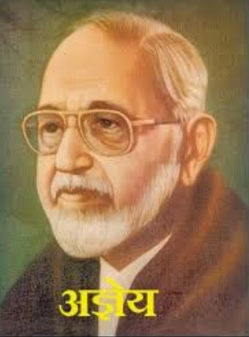
प्रयोगवादी कवि अज्ञेय विरचित कविता ‘यह दीप अकेला’ की सप्रसंग व्याख्या
डॉ. जय चन्द

Slide 2


Slide 3
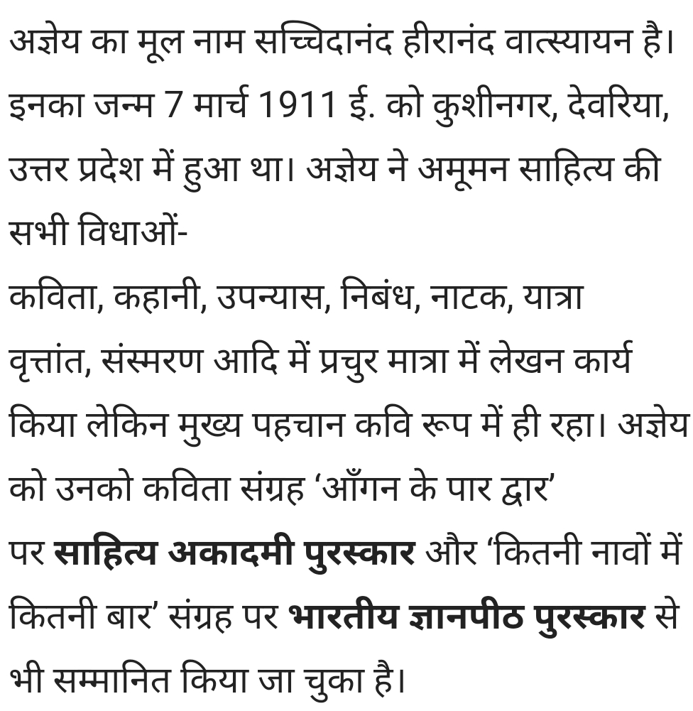
कवि अज्ञेय का परिचय

Slide 4
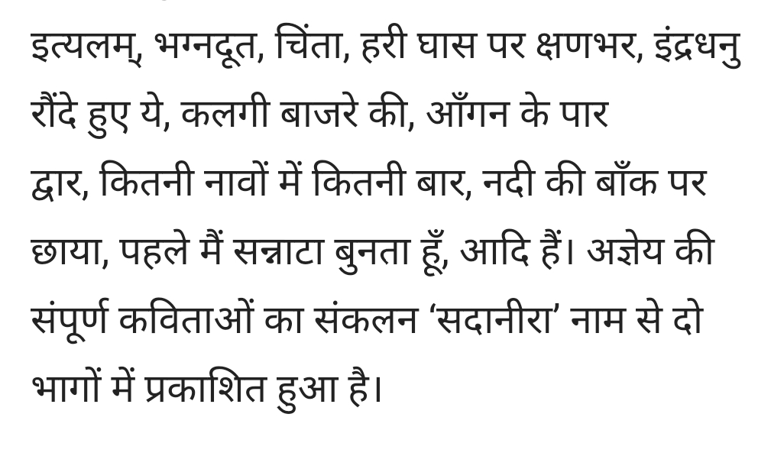
अज्ञेय की प्रमुख रचनाएं

Slide 5
कविता की व्याख्या
‘ यह दीप अकेला ‘ में अज्ञेय जी ने दीपक को मनुष्य के प्रतीक के रूप में लिया है। जिस प्रकार पंक्ति में शामिल हो जाने पर एक जगमगाते दीपक का सौंदर्य और महत्व बढ़ जाता है , उसी प्रकार एक व्यक्ति जो अपने आप में स्वतंत्र है प्रेम व करुणा से भरा हुआ है उसकी सार्थकता भी समाज के साथ जुड़कर रहने में है। अतः अज्ञेय जी व्यक्तिगत सत्ता को सामाजिक सत्ता से जोड़ने पर बल देते हैं , ताकि विश्व का कल्याण हो सके इसी में दीप की सार्थकता है और व्यक्ति की भी।

Slide 6
कविता पाठ
यह दीप अकेला स्नेह भरा
है गर्व भरा मदमाता पर
इसको भी पंक्ति को दे दो
यह जन है : गाता गीत जिन्हें फिर और कौन गायेगा
पनडुब्बा : ये मोती सच्चे फिर कौन कृति लायेगा?
यह समिधा : ऐसी आग हठीला बिरला सुलगायेगा
यह अद्वितीय : यह मेरा : यह मैं स्वयं विसर्जित :
यह दीप अकेला स्नेह भरा
है गर्व भरा मदमाता पर
इस को भी पंक्ति दे दो

Slide 7
यह मधु है : स्वयं काल की मौना का युगसंचय
यह गोरसः जीवन-कामधेनु का अमृत-पूत पय
यह अंकुर : फोड़ धरा को रवि को तकता निर्भय
यह प्रकृत, स्वयम्भू, ब्रह्म, अयुतः
इस को भी शक्ति को दे दो
यह दीप अकेला स्नेह भरा
है गर्व भरा मदमाता पर
इस को भी पंक्ति दे दो

Slide 8
यह वह विश्वास, नहीं जो अपनी लघुता में भी काँपा,
वह पीड़ा, जिसकी गहराई को स्वयं उसी ने नापा,
कुत्सा, अपमान, अवज्ञा के धुँधुआते कड़वे तम में
यह सदा-द्रवित, चिर-जागरूक, अनुरक्त-नेत्र,
उल्लम्ब-बाहु, यह चिर-अखंड अपनापा
जिज्ञासु, प्रबुद्ध, सदा श्रद्धामय
इस को भक्ति को दे दो
यह दीप अकेला स्नेह भरा
है गर्व भरा मदमाता पर
इस को भी पंक्ति दे दो

Slide 9
कविता का मूल संदेश
यह दीप अकेला है परंतु स्नेह से भरा हुआ है। जिसके कारण उसमें गर्व है अर्थात गर्व से भरा हुआ है, और उसका यह गर्व उसकी पूर्णता की अपूर्णता को दर्शाता है। कवि चाहता है कि उसे उसी प्रकार के अन्य दियों की पंक्ति में शामिल कर देना चाहिए तभी उसे सामूहिकता की शक्ति का बोध होगा। उसे अपनी पूर्णता के अधूरेपन का भी ज्ञान होगा।

Slide 10
धन्यवाद

